Slide 1
Az informatika logikai alapjai
Bevezetés és a nulladrendű logika alapjai
Kovásznai Gergely

Slide 2
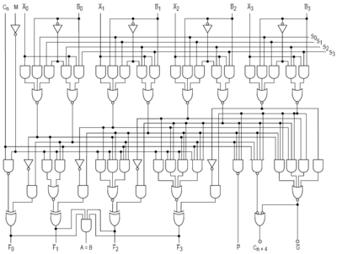
Mi köze a logikának az informatikához?
A számítógépek a logika nyelvét értik: bitek 0 és 1 értéket vehetnek fel
Logikai áramkörök

Slide 3
Mi köze a logikának az informatikához?
Programozás:
Feltételes elágazások (if)
Ciklusok (while)
Logikai (bool) feltételek: logikai operátorok
„és” operátor (&&)
„vagy” operátor (||)
„nem” operátora (!)

Slide 4
Mi a logika?
„logike” ógörög szóból származik
Jelentése: szó, állítás, érvelés
Klasszikus érvelés:
Minden ember halandó.
Szókratész ember.
Tehát Szókratész halandó.
19. századig inkább a filozófia része

Slide 5
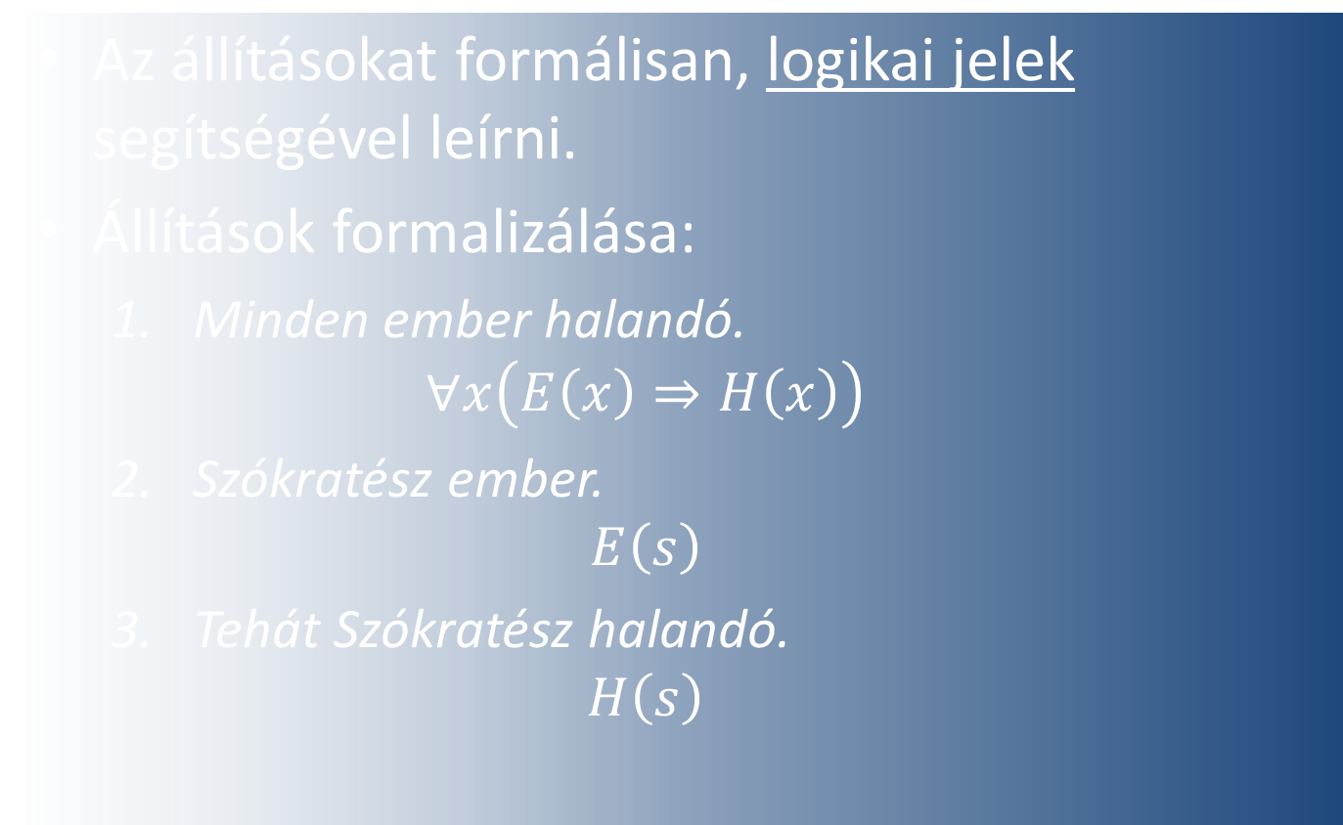
Formális logika
Az állításokat formálisan, logikai jelek segítségével leírni.
Állítások formalizálása:
Minden ember halandó. $∀x\left(E\left(x\right)⇒H\left(x\right)\right)$
Szókratész ember. $E\left(s\right)$
Tehát Szókratész halandó. $H\left(s\right)$

Slide 6
Formális logika célja
Algoritmusokat (szoftverek) készíteni, melyek a logikai következtetéseket automatikusan bizonyítani tudják.
Napjainkban elsődlegesen:
Hardververifikáció: pl. logikai áramkör helyes-e
Szoftververifikáció: pl. while-ciklus nem futhat a végtelenségig
Ez nem tesztelés! Ez formális verifikáció!
Tanulni fogjuk: SAT szolverek, SMT szolverek, Prolog programozási nyelv

Slide 7
Formális logika fajtái
Nulladrendű logika: ítéletváltozók + logikai operátorok
Elsőrendű logika: tetszőleges típusú változók + predikátumok + logikai operátorok + kvantorok
Többértékű és fuzzy logikák: Nem csak 0 és 1 logikai értékek, hanem több.
Temporális logikák: Időrendiség kifejezésére.
Stb.

Slide 8
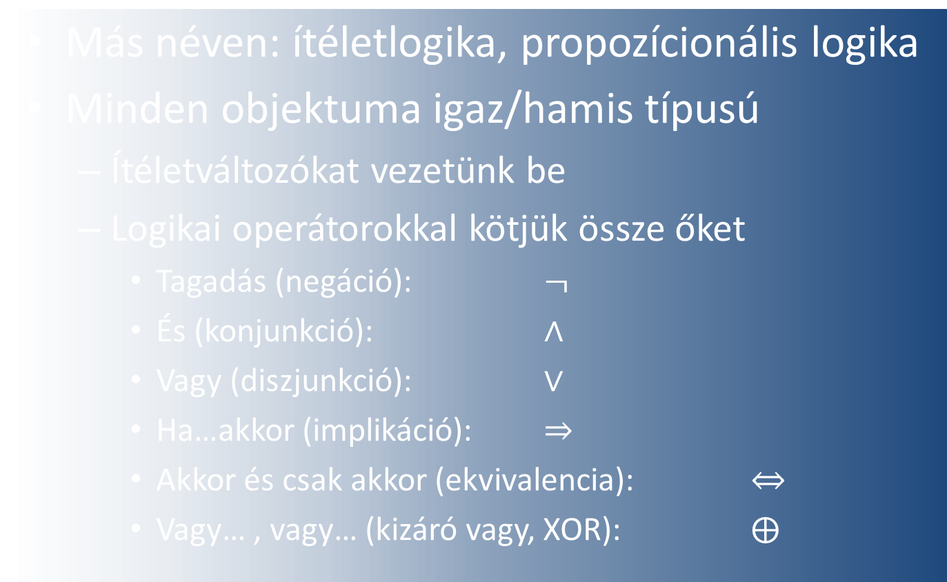
Nulladrendű logika
Más néven: ítéletlogika, propozícionális logika
Minden objektuma igaz/hamis típusú
Ítéletváltozókat vezetünk be
Logikai operátorokkal kötjük össze őket
Tagadás (negáció): $¬$
És (konjunkció): $∧$
Vagy (diszjunkció): $∨$
Ha…akkor (implikáció): $⇒$
Akkor és csak akkor (ekvivalencia): $⇔$
Vagy… , vagy… (kizáró vagy, XOR): $⨁$

Slide 9
Formalizálás
Feladatmegoldás…

Slide 10
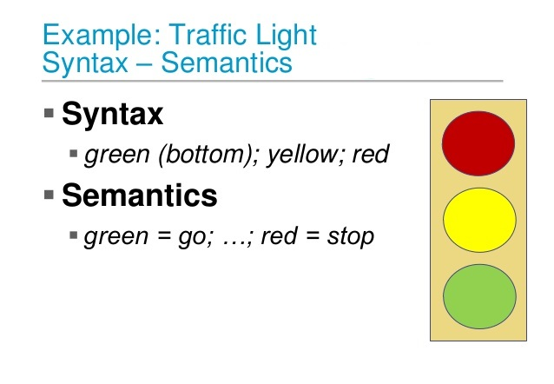
Szintaxis VS szemantika
Szintaxis: Annak szabályai, hogy formáljunk formailag (szintaktikailag) helyes állításokat.
Szemantika: Az állítások jelentésével foglalkozik.

Slide 11
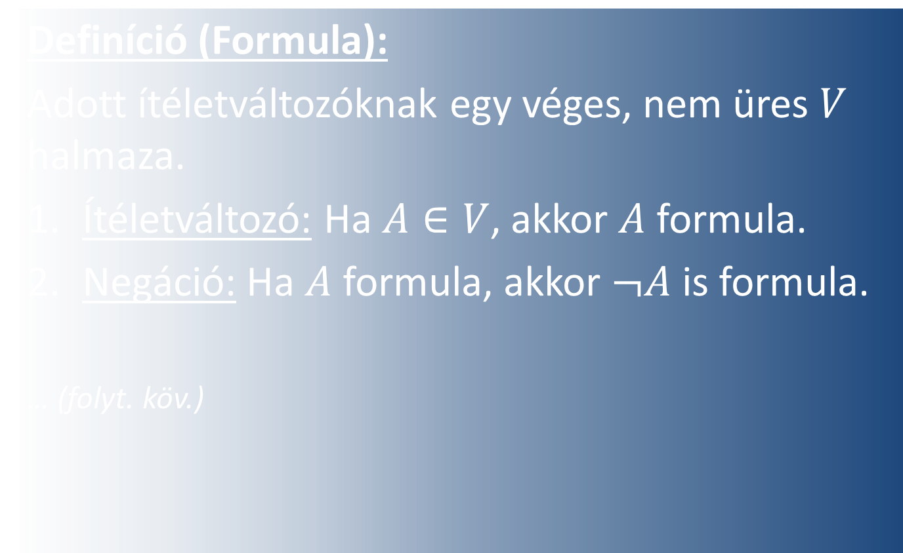
Nulladrendű logika szintaxisa
Definíció (Formula):
Adott ítéletváltozóknak egy véges, nem üres $V$ halmaza.
Ítéletváltozó: Ha $A∈V$, akkor $A$ formula.
Negáció: Ha $A$ formula, akkor $¬A$ is formula.
… (folyt. köv.)

Slide 12
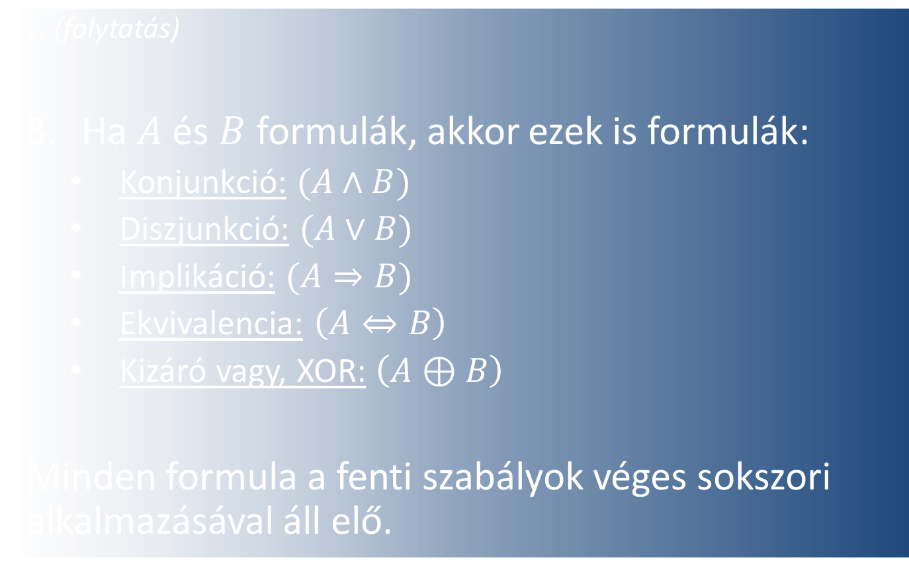
Nulladrendű logika szintaxisa
… (folytatás)
Ha $A$ és $B$ formulák, akkor ezek is formulák:
Konjunkció: $(A∧B)$
Diszjunkció: $(A∨B)$
Implikáció: $(A⇒B)$
Ekvivalencia: $\left(A⇔B\right)$
Kizáró vagy, XOR: $\left(A⊕B\right)$
Minden formula a fenti szabályok véges sokszori alkalmazásával áll elő.

Slide 13
Szintatikai ellenőrzés
Feladatmegoldás…

Slide 14
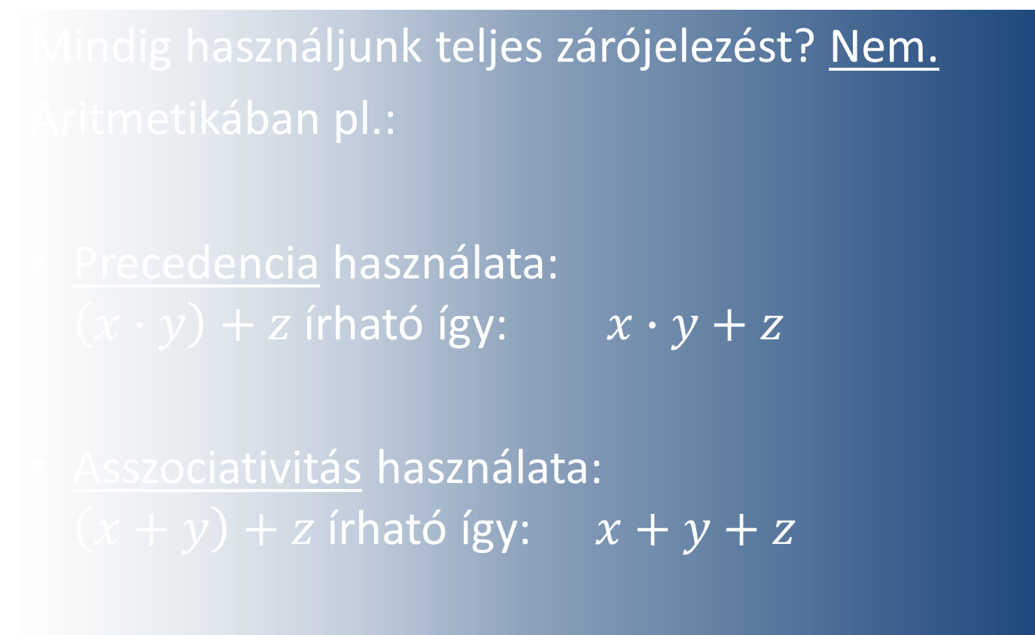
Zárójelezés
Mindig használjunk teljes zárójelezést? Nem.
Aritmetikában pl.:
Precedencia használata: $\left(x∙y\right)+z$ írható így: $x∙y+z$
Asszociativitás használata: $\left(x+y\right)+z$ írható így: $x+y+z$

Slide 15
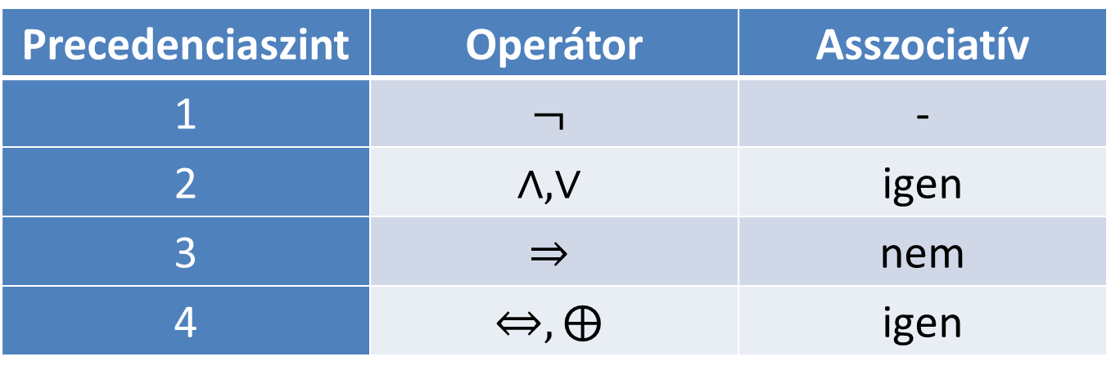
Precedencia és asszociativitás
Precedenciaszint | Operátor | Asszociatív
1 | $$¬$$ | -
2 | $$∧, ∨$$ | igen
3 | $$⇒$$ | nem
4 | $$⇔,⨁$$ | igen

Slide 16
Zárójelezés egyszerűsítése
Feladatmegoldás…

